Slide 1
웹 페이지 만들기
- 디자인구성요소제작
디지털디자인(웹디자인,웹퍼블리셔)
2021-05-31
이우정

Slide 2
CONTENTS
1 아이디어 스케치 및 와이어 프레임 구성하기
2 시안 제작하기
3 HTML, CSS 코딩하기
4 Jquery 코딩하기

Slide 3
1 아이디어 스케치 및 와이어 프레임 구성하기

Slide 4
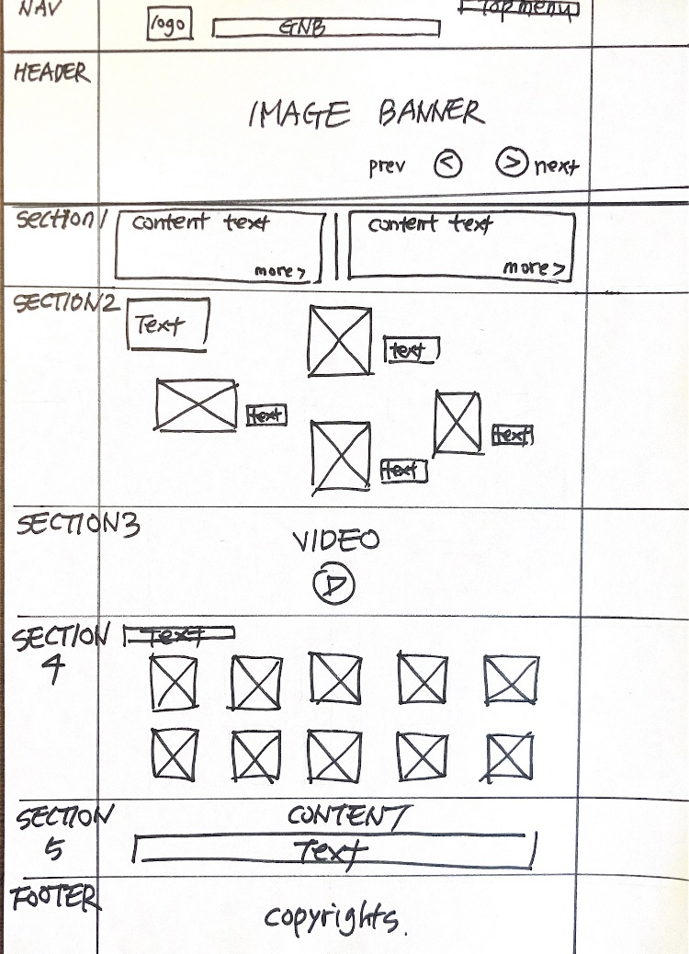
1 아이디어 스케치

Slide 5
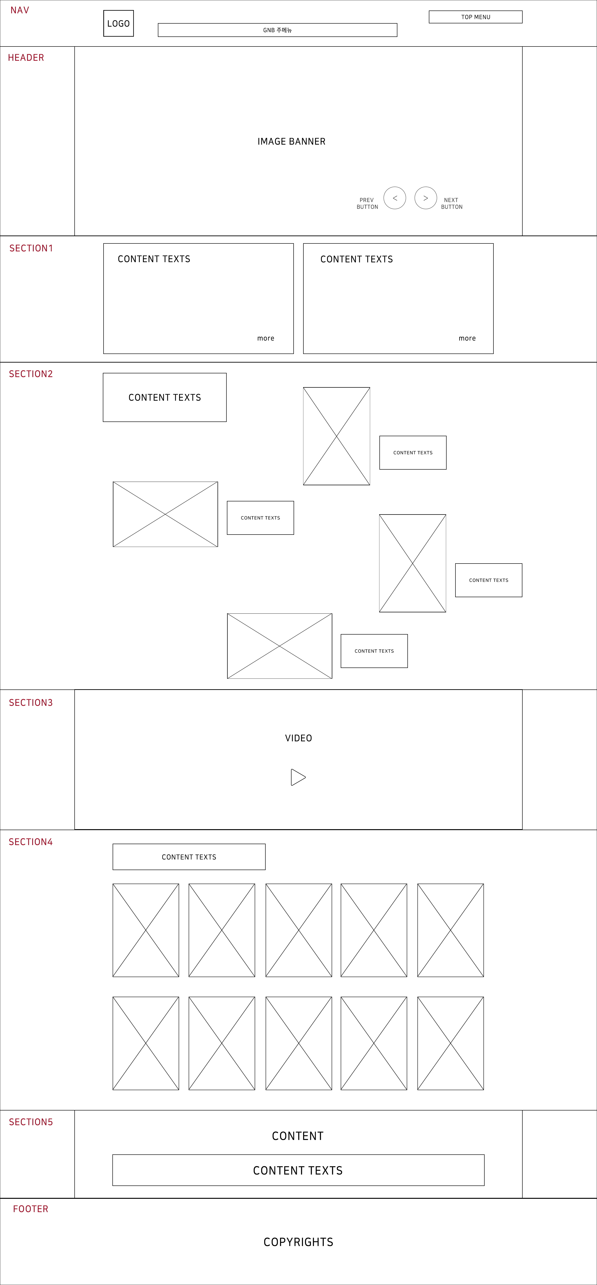
1 와이어 프레임 만들기

Slide 6
2 시안 제작하기

Slide 7
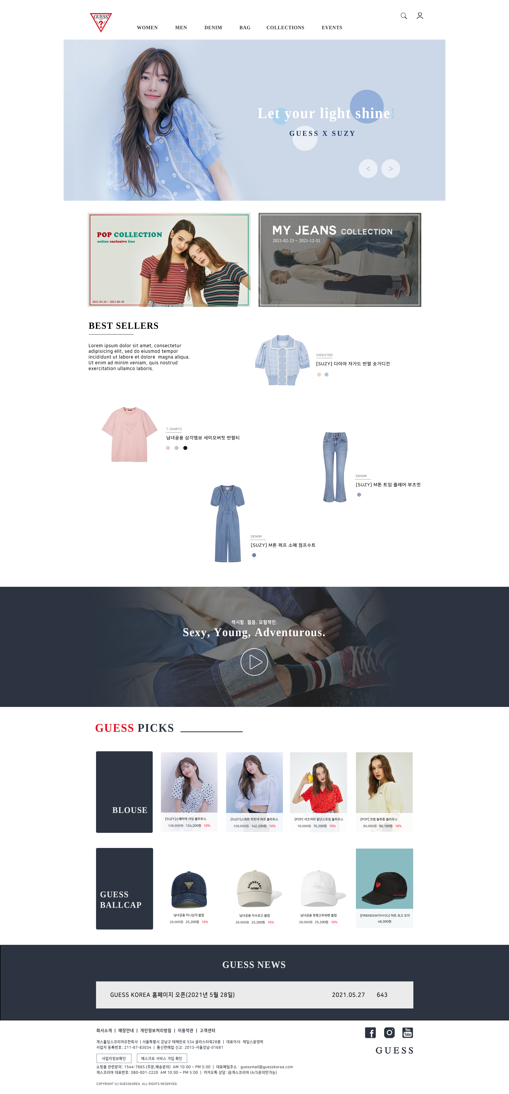
2 시안 제작하기

